Slide 1
Informatica-onderwijs op de grens van HBO en bedrijfsleven
Marco Pil

Slide 2
Over de spreker
Marco Pil
WO Informatica
(KUN – ’89-’95)
Trainer/Consultant
Info Support (2002 – )

Slide 3
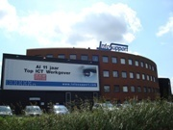
Over Info Support
Focus op IT vakmanschap
Sinds oprichting (1986) financieel gezond
IT-Projecten
Ontwerpen
Bouwen
Beheren
300 werknemers
Kenniscentrum: 20 mensen
Notes:
De Microsoft competenties geven al een beeld

Slide 4
Agenda
Probleemschets
Minor Info Support
Opzet
Inhoud
Ervaringen
Samenvatting

Slide 5
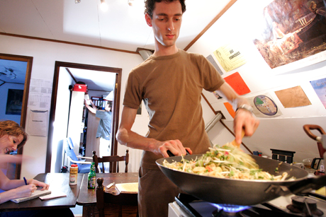
Studenten koken

Slide 6
Koken voor vrienden

Slide 7
Koken voor 200 man

Slide 8
Schaalgrootte in IT-projecten
Grote projecten
7200+ functiepunten
40 mensen
2 jaar
100.000 kLoC
Beheersbaar?
Onderhoudbaar?
Testbaar?

Slide 9
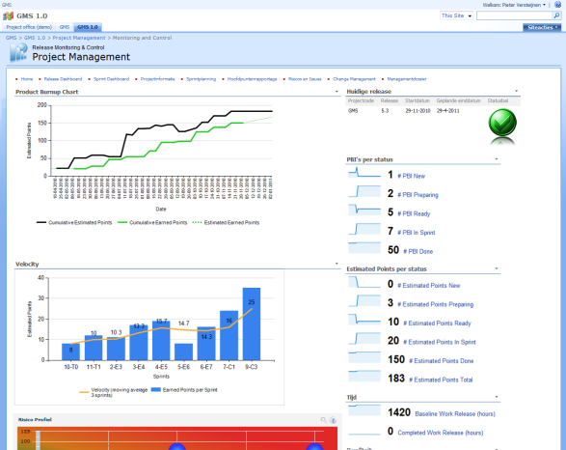
Software-ontwikkelstraat
Endeavour heeft toegevoegde waarde
Project Portal
Digital Coach
Guidelines

Slide 10
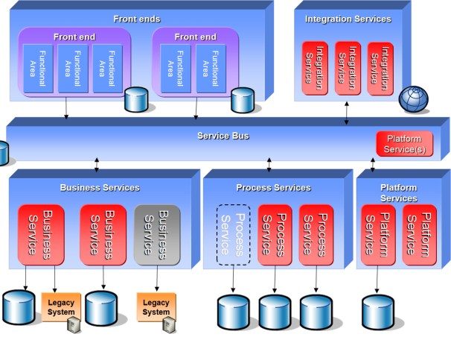
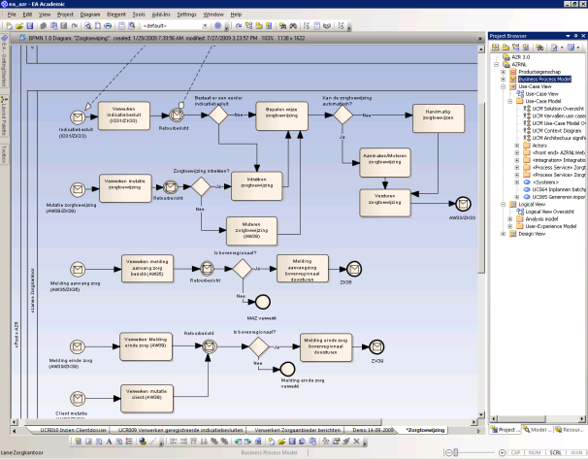
Software-ontwikkelstraat
Reference Architecture
Models
Building blocks
Maar sofware schrijven in een ontwikkelstraat is niet eenvoudig

Slide 11
Minor Info Support
Thema:
Software engineering
in een ontwikkelstraat
Duur:
20 weken
30 aug 2010 t/m 4 feb 2011
29 aug 2011 t/m 3 feb 2012

Slide 12
Minor Opzet
Weekindeling:
maandag t/m donderdag
9:00 – 16:00 uur
vrijdag zelfstudie
Dagindeling:
4 uur theorie
2 uur praktijk
3 Praktijkcases
In teamverband
2 tot 4 man
4 tot 12 dagen

Slide 13
Inhoud: Proces
Projectmanagement (per product)
afstemmen van budget en tijd (PRINCE2)
Projectsturing (per release)
Softwareontwikkelmethodiek (RUP)
Risk driven aanpak & Phase milestones
Dagelijkse werkzaamheden (per iteratie)
Teamverantwoordelijkheid (SCRUM)
Developer ‘inner loop’
Test Driven Development

Slide 14
Inhoud: Complexe Architectuur
Front ends
Integration Services
Front end
Front end
Functional
Area
Functional
Area
Functional
Area
Functional
Area
Functional
Area
Integration
Service
Integration
Service
Integration
Service
Platform Service(s)
Service Bus
Business Services
Process Services
Platform
Services
Business
Service
Business
Service
Business
Service
Process
Service
Process
Service
Process
Service
Platform
Service
Platform
Service
Legacy System
Legacy System

Slide 15
Inhoud: Nieuwste Technologie
jQuery
ASP.NET MVC
Service Framework
C# 4.0
AJAX
WCF 4
WSDL
Base Class Libraries
LINQ
.NET Framework 4
Contract First
ORM-modelling
XSD
Entity Framework 4
MS Test
XML
DDL
SQL
Security
SQL Server 2008
Authorization
Transactions
Cryptography
Indexes
Authentication

Slide 16
Wat vonden studenten er van?
Een boek per week is stevige kost
Nuttig om te zien hoe het er in de praktijk aan toe gaat
Ik zie nu pas het nut van UML diagrammen
Je kunt alles vragen, en de docenten geven antwoord vanuit de praktijk”

Slide 17
Wat vond Info Support er van?
Leuk om te doen
Gemotiveerde studenten
Info support verzorgt normaal losse trainingen
Geïntegreerd aanbieden geeft voordelen
Toetsen maken is een vak
Return on investment?

Slide 18
Samenvatting
Info Support heeft een Minor verzorgd
Software engineering
in een ontwikkelstraat
We gaan dat dit jaar weer doen
Nog betere aansluiting op praktijk
Bijblijven met nieuwste technologie

